Slide 1
Язык разметки HTML
Таблицы

Slide 2
Теги таблицы
Таблицы в документе используются не только для размещения в них текстовой информации, но и для размещения в них списков и графических рисунков с целью определения более жесткого их расположения относительно друг друга.
<TABLE> </TABLE> | Описание таблицы. Между этими тегами располагается все содержимое таблицы
<CAPTION> </CAPTION> | Заголовок таблицы
<TH> </TH> | Заголовок столбца
<TR> </TR> | Очередная строка таблицы
<TD> </TD> | Очередная ячейка таблицы

Slide 3
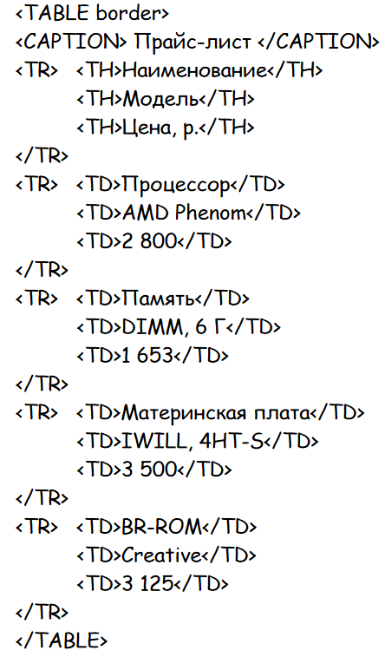
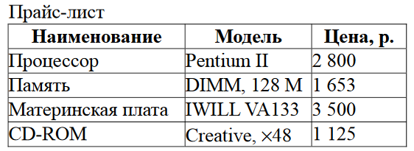
Таблица на языке html

Slide 4
Параметры таблицы
По умолчанию у таблицы нет внешних и внутренних границ. Чтобы они появились, в теге <TABLE> нужно приписать параметр BORDER.
Атрибут | Значение | Пояснение | css-свойство
ALIGN | left/right/center | выравнивание таблицы/содержимого ячеек по горизонтали | margin
BACKGROUND | путь к файлу-картинке | вставка фонового рисунка | background-image
BGCOLOR | число/название цвета | цвет фона всей таблицы/строки/ячейки | background-color
BORDER | число | толщина линий сетки таблицы | border
BORDERCOLOR | число/название цвета | цвет линий сетки таблицы/строки/ячейки | border или border-color
BORDERCOLORDARK | число/название цвета | цвет сетки с дополнительным эффектом трехмерности | border-style
BORDERCOLORLIGHT | число/название цвета | цвет сетки с дополнительным эффектом трехмерности | border-style

Slide 5
Параметры таблицы
Атрибут | Значение | Пояснение | css-свойство
CELLPADDING | число пикселей | ширина поля между содержимым ячейки и ее границей | padding
CELLSPACING | число пикселей | ширина промежутка между ячейками | border-spacing
HEIGHT | число пикселей/число процентов | длина таблицы | height
VALIGN | top/middle/bottom | выравнивание содержимого ячейки по вертикали относительно содержимого соседних ячеек строки | vertical-align
WIDTH | число пикселей/число процентов | ширина таблицы | width
Данные атрибуты применяются в тегах <TABLE>, <TR>, <TD>.

Slide 6
Объединение ячеек таблицы
При описании таблицы необходимо внимательно следить за тем, чтобы число ячеек в каждой строке было одинаковым.
Если нужно объединить несколько ячеек, то можно использовать следующие атрибуты для тега <TD> или <TH>:
Атрибут | Значение | Пояснение
ROWSPAN | число ячеек | объединяет ячейки по столбцам
COLSPAN | число ячеек | объединяет ячейки по строкам

Slide 7
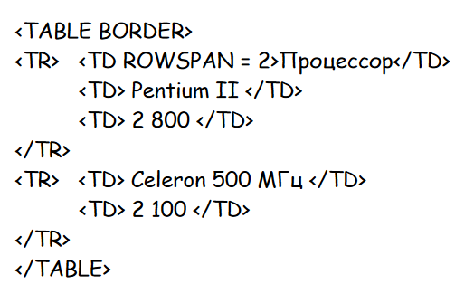
Объединение ячеек таблицы

Slide 8
Теги структурирования
Для более гибкого оформления таблицы предусмотрены теги структурирования, располагающиеся внутри контейнера <TABLE>.
Теги | Пояснение
<THEAD> </THEAD> | объединяет строки заголовочной части (голова)
<TBODY> </TBODY> | объединяет строки основного содержания (тело)
<TFOOT> </TFOOT> | объединяет строки итоговой части таблицы (ноги)
<COLGROUP> </COLGROUP> | объединяет столбцы в группы для задания единого стиля
<COL> </COL> | задает характеристики одной или нескольких (span) колонок таблицы. Можно использовать совместно с тегом <colgroup>

Slide 9
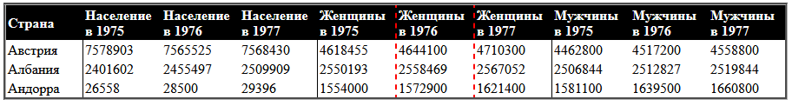
Теги структурирования (пример)
В примере с помощью тегов <COLGROUP> в таблице выделен первый столбец и три группы по три столбца.
Во второй группе с помощью тегов <COL> выделяется каждый столбец в группе, а средний из них стилем border обрамляется пунктирной линией.

Slide 10
Теги структурирования (пример)
<table cellpadding="2" rules="groups" border="3">
<colgroup width="90"> </colgroup>
<colgroup span="3" width="90"> </colgroup>
<colgroup span="3" width="90">
<col> <col style="border: 2px dashed red;"> <col> </colgroup>
<colgroup span="3" width="90"> </colgroup>
<tr style="background: black; color: white; font-weight: bold">
<td>Страна</td><td>Население в 1975</td><td>Население в 1976</td><td>Население в 1977</td><td>Женщины в 1975</td> <td>Женщины в 1976</td><td>Женщины в 1977</td><td>Мужчины в 1975</td><td>Мужчины в 1976</td><td>Мужчины в 1977</td>
</tr>
<tr>
<td>Австрия</td><td>7578903</td><td>7565525</td><td>7568430</td><td>4618455</td><td>4644100</td><td>4710300</td><td>4462800</td><td>4517200</td><td>4558800</td>
</tr>
<tr>
<td>Албания</td><td>2401602</td><td>2455497</td><td>2509909</td><td>2550193</td><td>2558469</td><td>2567052</td><td>2506844</td><td>2512827</td><td>2519844</td>
</tr>
<tr>
<td>Андорра</td><td>26558</td><td>28500</td><td>29396</td><td>1554000</td><td>1572900</td><td>1621400</td><td>1581100</td><td>1639500</td><td>1660800</td>
</tr>
</table>

Slide 11
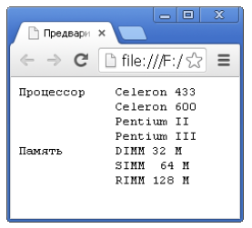
ПРЕДВАРИТЕЛЬНОЕ ФОРМАТИРОВАНИЕ
Существует особый контейнер <PRE> </PRE>, из которого заключаемая текстовая информация будет отображаться браузером в том виде, в каком она там хранится (со всеми пробелами). Это означает, например, что возможно расположить информацию в виде таблицы без использования тегов построения таблицы. Внутри контейнера допустимо применять любые теги кроме <BIG>, <IMG>, <OBJECT>, <SMALL>, <SUB> и <SUP>
<PRE>
Процессор Celeron 433
Celeron 600
Pentium II
Pentium III
Память DIMM 32 M
SIMM 64 M
RIMM 128 M
</PRE>

Slide 12
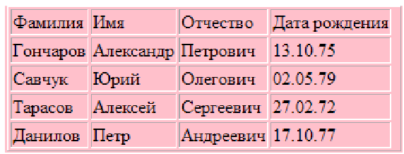
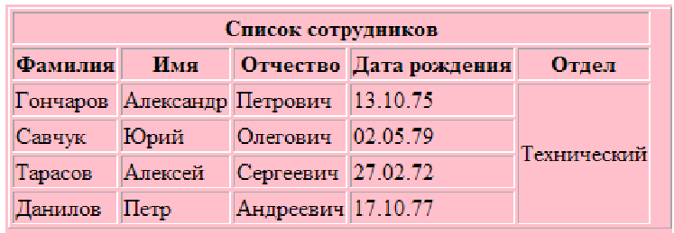
Задание

Slide 13
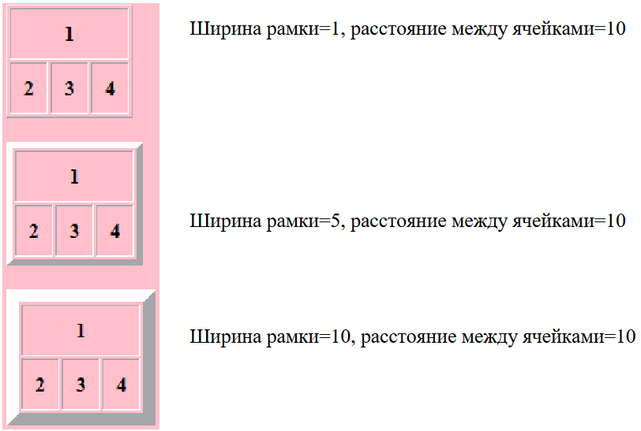
Задание

Slide 14
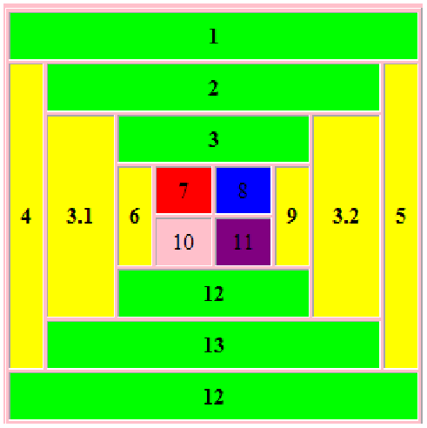
Задание

Slide 15
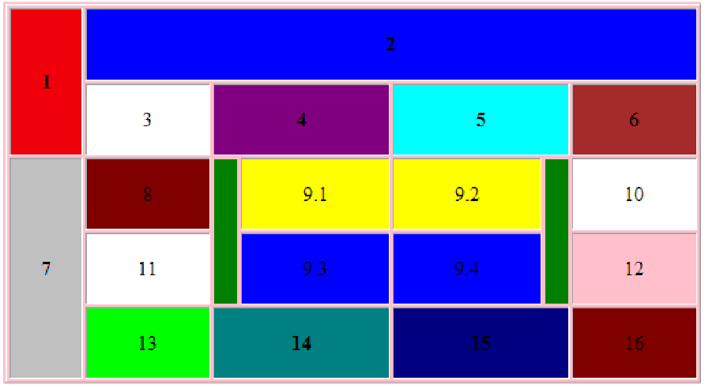
Задание

